Slide 1

第七讲 内存泄漏检测
7.1 内存泄漏简介
7.2 内存泄漏检测方法

Slide 2
7.1 内存泄漏简介
1. 定义
内存泄漏：是指申请的内存空间在使用结束后未被合理释放，从而导致程序执行时发生异常。简单来说，就是指使用内存空间的指针在生命期结束后被销毁，而其指向的内存空间未被释放，或对内存空间的释放方式错误，从而造成的该块内存空间无法被正常使用。
内存空间的生存周期是从被成功申请至该空间被显式释放或者系统运行结束。内存泄露问题会导致系统运行缓慢、系统运行故障等问题。内存泄露问题本身并不复杂，但是由于软件系统的复杂结构致使检测该类问题具有一定的难度。

Slide 3
2.内存泄漏实例
int func(bool t){
char *a=(char *)malloc(sizeof(char)*5);
if(t) free(a)；
else *a='a';
return 0;}
代码首先调用malloc()函数申请了一块内存空间；其次用条件语句对t做出判断，若判断条件为真，则释放掉这块内存空间，否则为该块内存空间赋值。其中当判断条件为假时，该段代码在完成赋值操作后，并未释放该块内存空间，而是直接返回该函数，进而发生了内存泄露问题。

Slide 4
3.内存泄漏类别
可以将内存泄漏问题分为以下四种类型：
1)内存空间未释放：分配的空间未被释放，这个是最常见的内存泄漏类型。需要在每个作用域结束时对该问题进行检测，确定本作用域申请的无用内存空间是否已全部释放。
2)释放静态分配的空间：这种情况是指将静态变量的地址赋给了某指针，其后又将该指针指向的内存空间释放。如：int a=6; int *p=&a; delete p; 可以把该类错误归结为内存泄漏错误。
对该类问题的检测方法是查看释放指针引用的内存空间的分配类型，若该内存空间的类型为静态分配，则判定此处发生内存泄漏。即若指针对应的meminfo变量的type值为false，判定该处发生内存泄漏问题。

Slide 5
3)释放类型发生错误：动态分配的空间可能是单独的变量或者是一个数组。二者对应的释放方法不同，如果混淆使用就会发生内存泄露问题。如：char *p1=new char; char *p2=new char[5]; 在第一句分配了一个字符元素，第二个语句分配了一个包含五个字符元素的数组，对第二个内存空间的释放方法为：delete []p2; 若错误的使用了delete p2对该空间进行释放，就会发生内存泄漏问题。
该类型问题的检测方法是在遇到释放语句时，查看该指针对应的内存空间属性，若其对应的meminfo变量的size值不为1时，其释放方式必须是delete []形式，否则判定此处发生内存泄漏问题。

Slide 6
4)释放方式发生错误：在C/C++语言中，常用的动态内存分配方式有三种：malloc和new。malloc申请的内存空间应用free释放，new申请的空间用delete释放。可以把使用错误的释放方式引起的问题归结为内存泄漏问题，如对new申请的空间调用了free进行释放。
对此类问题的检测是通过检查释放指针引用的内存空间的malloctype属性。判定该块内存的申请方式和释放方式是否配对。若操作不匹配，则判定此处发生内存泄漏。

Slide 7
7.2 内存泄漏检测方法
1.一般检测方法
在遍历控制流图过程中，在遇到内存释放操作时，会检测该操作是否存在上面提到的后三种问题，其检测方法己在上面列出。对第一类内存泄露问题的检测可以分为两步：
第一步是在修改内存空间属性时进行检测，当内存空间的引用次数降为0，即没有指针引用该空间，且空间未被释放时，这块地址空间就发生了泄漏问题。
第二步是在作用域结束时进行一系列的操作，检测存在的内存泄露问题。
下面将根据每个作用域结束时的作用域链表的使用情况给出第一类内存泄漏的检测算法：

Slide 8
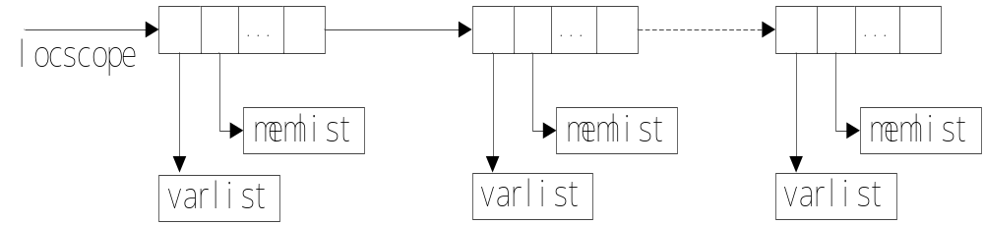
作用域结束时检测内存泄漏过程：
1)根据locscope获取当前作用域的结点scopenode；
2)通过scopenode获取当前作用域的指针变量链表varlist和内存空间的链表memlist。
3)遍历varlist链表，若读取的varinfo结点不为空，根据每个指针变量信息varinfo的id域，在memlist中遍历结点的id域，找到两个id值相等的结点。该结点为这个指针变量引用的内存空间的属性信息，将该内存空间的访问次数减1。然后在varlist中读取下一个varinfo结点。如果在当前的memlist中没有找到与该指针对应的内存空间的结点，则逐层在外部作用域和全局域链表中查找，并进行相同的操作。重复执行步骤3)。
4)遍历当前作用域的memlist链表。对其中结点visnum值大于0、type为true的结点添加到全局作用域的memlist链表中。这些结点表示存在外部作用域的指针指向该结点代表的内存空间。对剩下结点中结点内visnum的值等于0，type为true的结点判断为产生内存泄漏的结点。将type为false的静态分配空间类型变量的visnum赋为-1,表示该区域不可用。

Slide 9
2.特殊情况处理
上部分内容介绍了程序顺序执行时内存泄露问题的一般检测办法。但在检测内存泄露过程中，需要对分支语句、循环语句等进行了特殊的处理。
1)分支语句的处理：由于对分支语句的各分支进行并行处理，即分析完各分支语句后再继续下一步的遍历工作。因此，除了按照上文的检测办法检查每个分支语句内涉及到分支内部的变量使用情况，还需要比较每个分支中对外部作用域的内存释放情况是否一致，若存在不一致情况，则判定出现潜在的内存泄漏问题。
检测流程如下图：

Slide 10
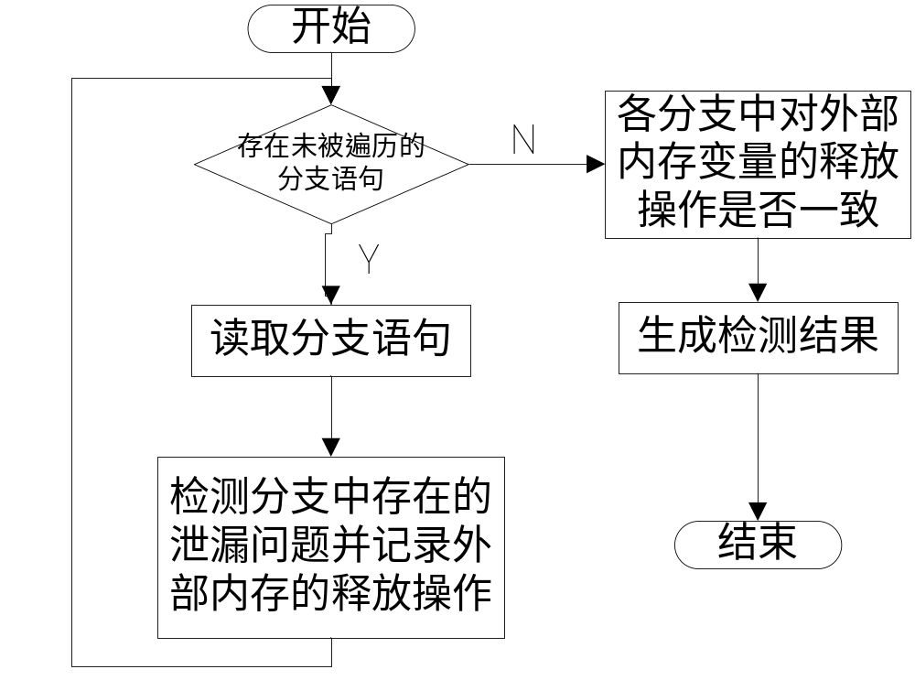

Slide 11
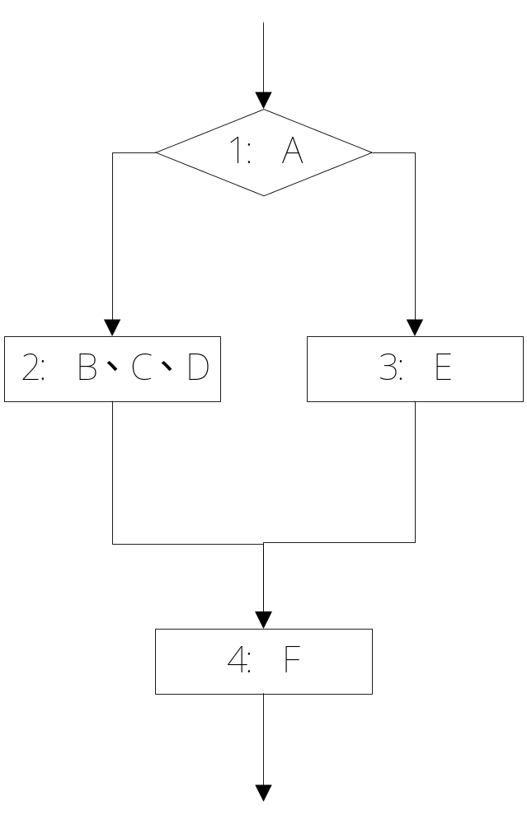
  实例
  int *p = new int;
  A: if(b>0)
  {
  B: int *q=new int;
  C: *p=5;
  D: delete q;
  }
  else
  E: delete p;
  F: …

Slide 12
实例分析：通过以上实例的控制流图可以发现，该段代码存在两条并列的执行路径，分别为1-2-4和1-3-4。对该段代码进行内存泄露检查过程如下：
a)分别检查两个分支结点内存在的局部内存泄露问题。在结点2中，程序声明一个整型指针，为其申请了内存空间，并释放了该空间，未发生内存泄露。结点3中没有局部内存分配的操作，所以不会产生局部内存空间的泄露问题。
  实例
  int *p = new int;
  A: if(b>0)
  {
  B: int *q=new int;
  C: *p=5;
  D: delete q;
  }
  else
  E: delete p;
  F: …

Slide 13
b)关于外部变量使用情况的检查。两条路径中都使用了外部变量p,但是在控制结点3中，释放了该空间，而并行的控制结点2中没有同样的操作。造成两条路径对p的使用不对称。则判定此处产生内存泄露问题。主要是因为在结点2、3共同的后继结点4中或结点4的后继中无论是否使用p都将产生错误。若不使用变量p，则执行控制结点2的路径时，未释放该内存空问；若使用p，则上步在执行控制结点3吋，已经释放掉该空间。
  实例
  int *p = new int;
  A: if(b>0)
  {
  B: int *q=new int;
  C: *p=5;
  D: delete q;
  }
  else
  E: delete p;
  F: …

Slide 14
2)循环语句的处理：针对循坏语句中的内存泄露问题的检测，系统只检查循环内空间的分配和释放没有成对出现的操作。如果在循环内只有申请空间的操作，没有对该空间进行释放的操作，那么不论该循环体内有没有把该空间地址传递给外部变量，都会造成内存泄露。
  int *p;
  for(int i=0;i<2;i++)
  { p=new int; }
  delete p;

Slide 15
循环识别
定义 必经点：在控制流图中，若从函数入口entry到i的每条可执行路径都包含d，则称结点d是结点i的必经点。
循环的入口结点是循环中每一结点的必经结点。
定义 回边：在控制流图中，设d是结点n的必经点，若在图中，存在着从结点n到d的有向边，则称此有向边n→d为控制流图中的一条回边。
循环的识别：设n→d为一回边，则在流程图中，那些不经过结点d而能到达结点n的所有结点，包括结点d和n本身，便构成了控制流图中的一个循环。此循环以结点d为其惟一入口。

Slide 16
3)返回语句。对返回语句分为两种情况：
一种是主函数的返回，此种情况下，程序运行完毕，会自动销毁所占用的系统资源，因而系统不进行任何处理。
另一种是普通函数中的返回语句，在这种情况下，将该返回语句作为本函数最外层作用域的结束点，然后按照作用域结束时的内存泄露检测方法对涉及到的变量进行检测。它需要处理该函数内的所用作用域结点的varlist和memlist。

Slide 17
实验内容
      编写程序实现内存泄漏静态检测。
      实验报告：内存泄漏静态检测
      需要包括以下内容：内存泄漏概念，发生内存泄漏的类别和检测方法。特殊情况的内存泄漏处理。内存泄漏检测的数据结构和具体算法。

